Slide 1
Le « Grand oral »
BACCALAURÉAT GÉNÉRAL
CLASSE DE TERMINALE
ÉPREUVE TERMINALE

Slide 2
Épreuve orale dite « Grand oral » de la classe de terminale de la voie générale à compter de la session 2021 de l'examen du baccalauréat
« […] montrer sa capacité à prendre la parole en public de façon claire et convaincante. Elle lui permet aussi de mettre les savoirs qu'il a acquis, particulièrement dans ses enseignements de spécialité, au service d'une argumentation, et de montrer comment ces savoirs ont nourri son projet de poursuite d'études, voire son projet professionnel […] ».
Bulletin officiel spécial n° 2 du 13 février 2020
NOR : MENE2002780N note de service n° 2020-036 du 11-2-2020 MENJ - DGESCO A2-1

Slide 12
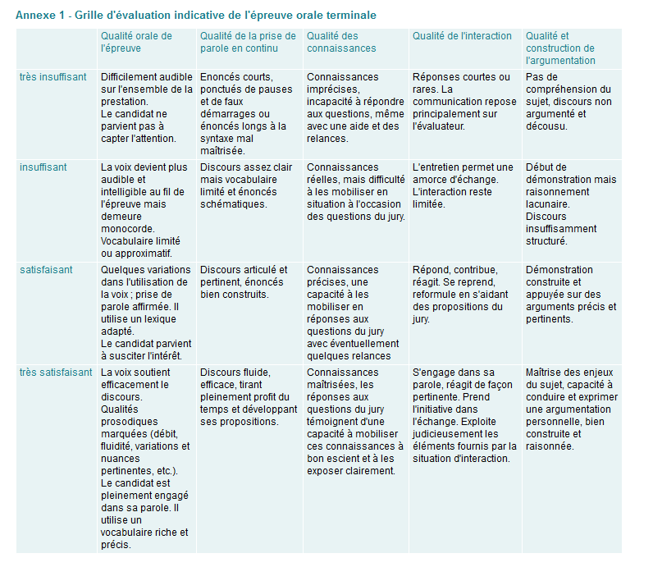
Quels critères ?

